Slide 1
Гимнастика с мамой

Slide 2
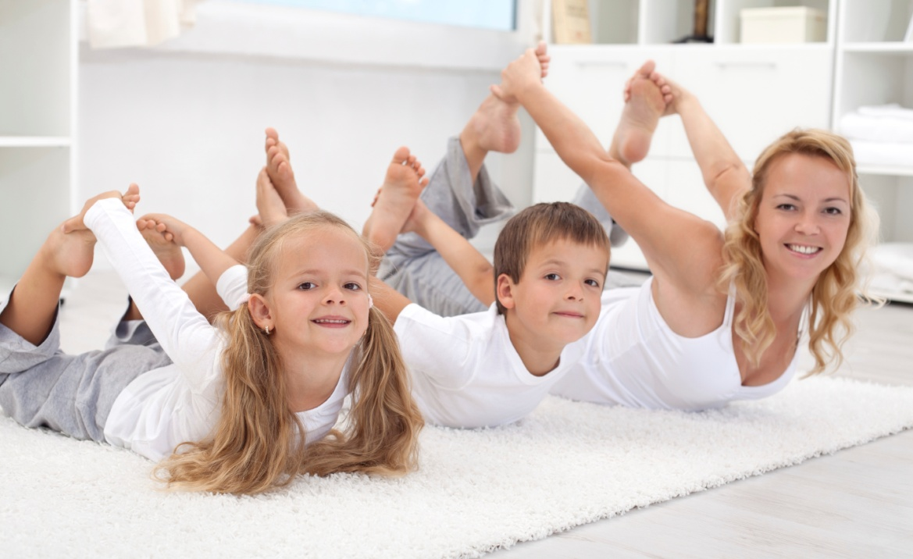
Важное воспитательное значение имеют совместные занятия физическими упражнениями ребенка и взрослых: мамы, папы, бабушки, дедушки. Они не только углубляют любовь к физическим упражнениям, но и укрепляют, объединяют семью и позволяют родителям и ребенку стать ближе, понять друг друга.
Приведем образец гимнастики для мамы и ребенка младшего дошкольного возраста.

Slide 3
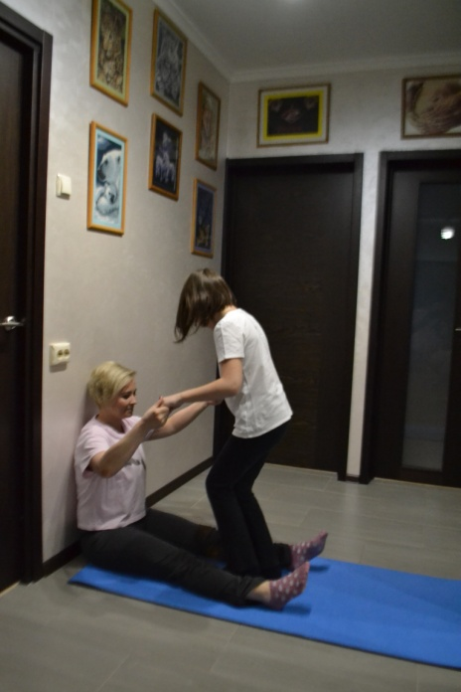
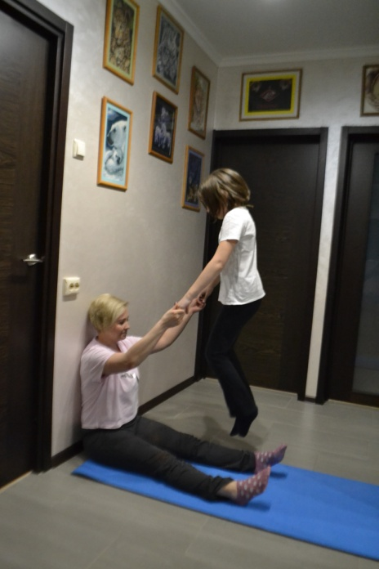
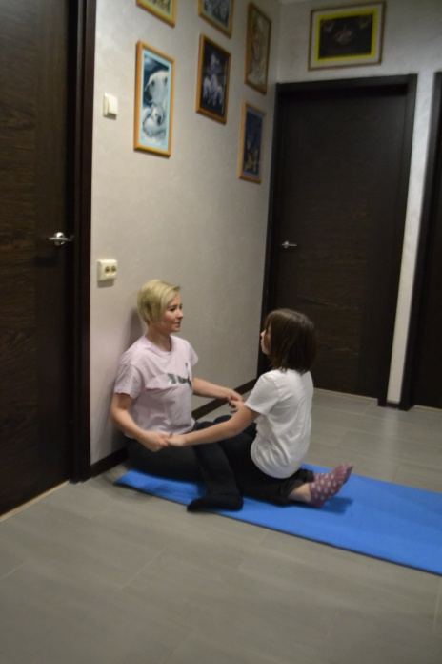
1. Мама садится на пол, раздвинув ноги, и ставит между ними ребенка, держа его за руки. Ребенок на двух ногах перепрыгивает то через левую, то через правую ногу матери; подпрыгивает вверх - мать сдвигает ноги, и ребенок, раздвинув свои ноги, садится на обе ее ноги. Все это время мать поддерживает ребенка за обе руки и приучает правильно выбирать момент для каждого движения.

Slide 4
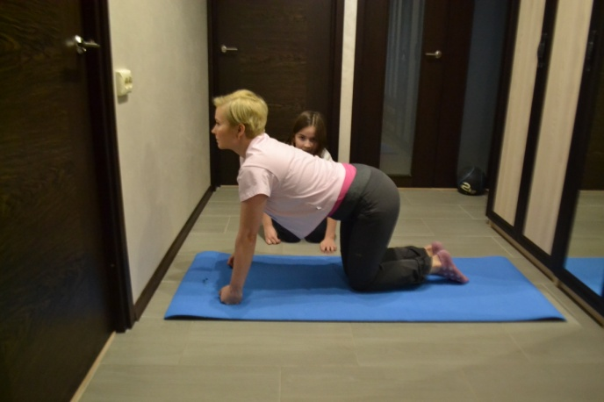
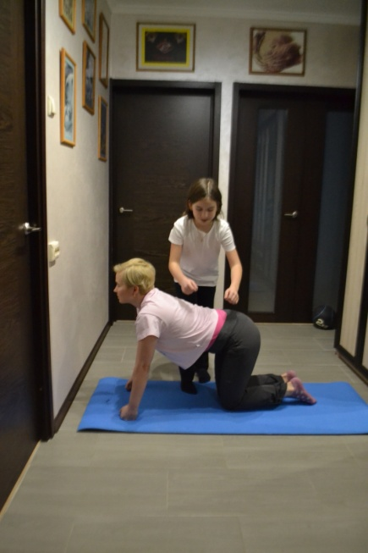
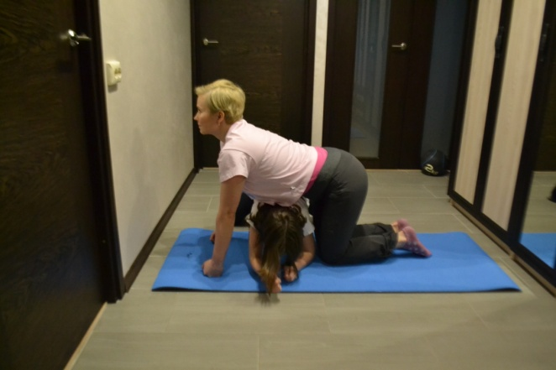
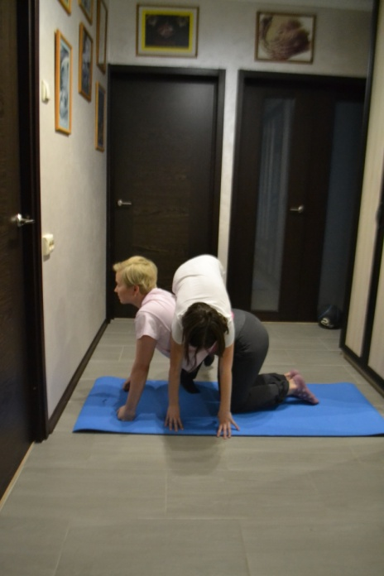
2. Мама становится на колени и упирается в пол руками ("лошадка"). Ребенок пролезает у нее под животом, взбирается на спину и снова пролезает под животом.

Slide 5
3. Мама и ребенок садятся на пол спиной друг к другу и вытягивают ноги вперед. Затем, согнув ноги и упираясь руками в пол, стараются потеснить друг друга спинами. Мать соизмеряет свои силы, чтобы дать ребенку возможность максимально использовать потенциал этого упражнения.

Slide 6
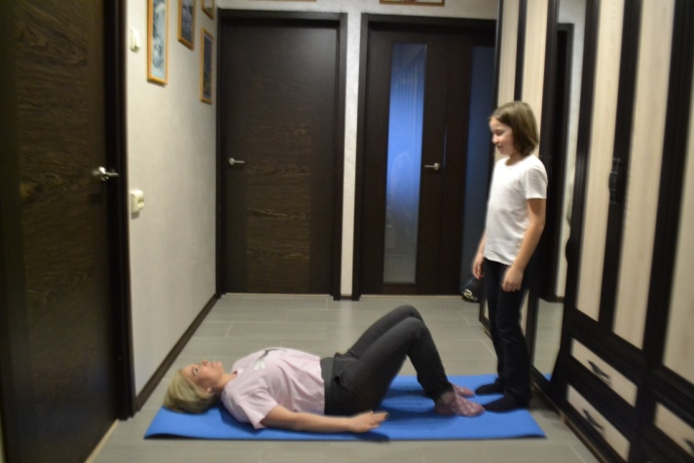
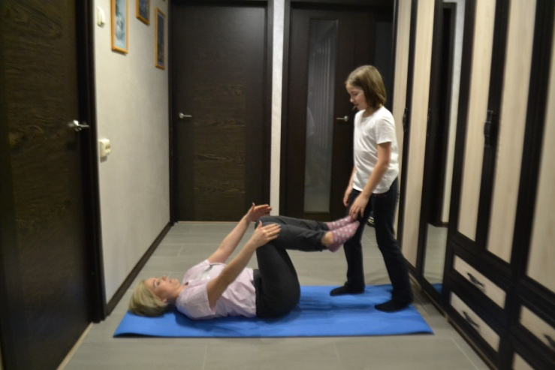
4. Мама ложится на спину и вытягивает ноги, а ребенок взбирается на них и берется руками за руки матери. Затем она сгибает ноги и раскачивает их вверх-вниз. Ребенок должен сохранять равновесие.

Slide 7
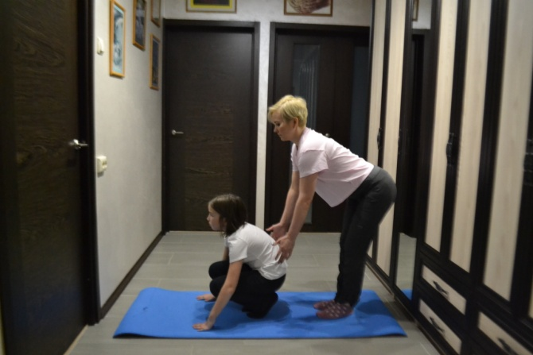
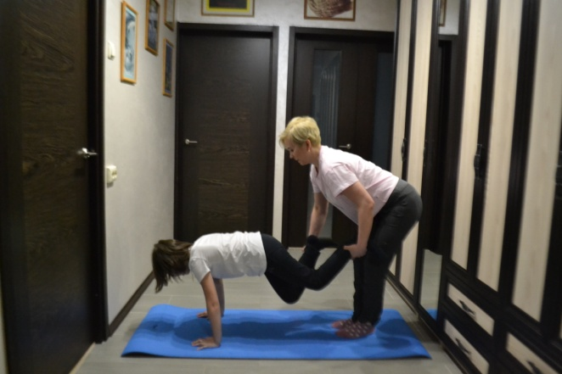
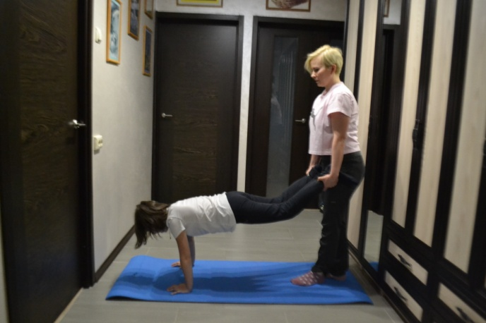
5. Ребенок становится на колени и упирается руками в пол. Мать берет его ноги за голени и приподнимает над полом. Ребенок, поочередно передвигая руки, движется вперед.

Slide 8
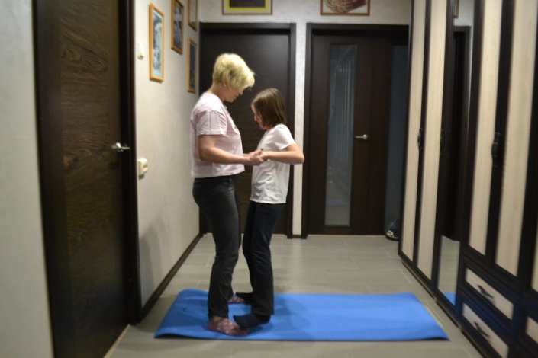
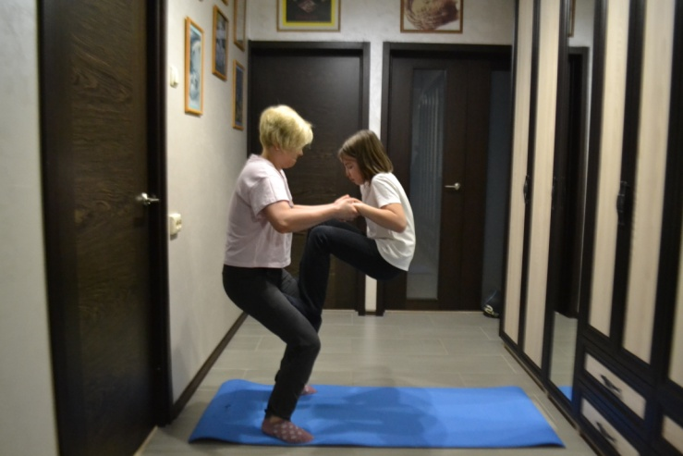
6. Мать стоит, чуть согнув колени, и берет одну или обе руки ребенка, который, упираясь ногами в колени, а затем в живот матери, старается забраться как можно выше. Мать, приподнимая малыша за руки, помогает ему.

Slide 9
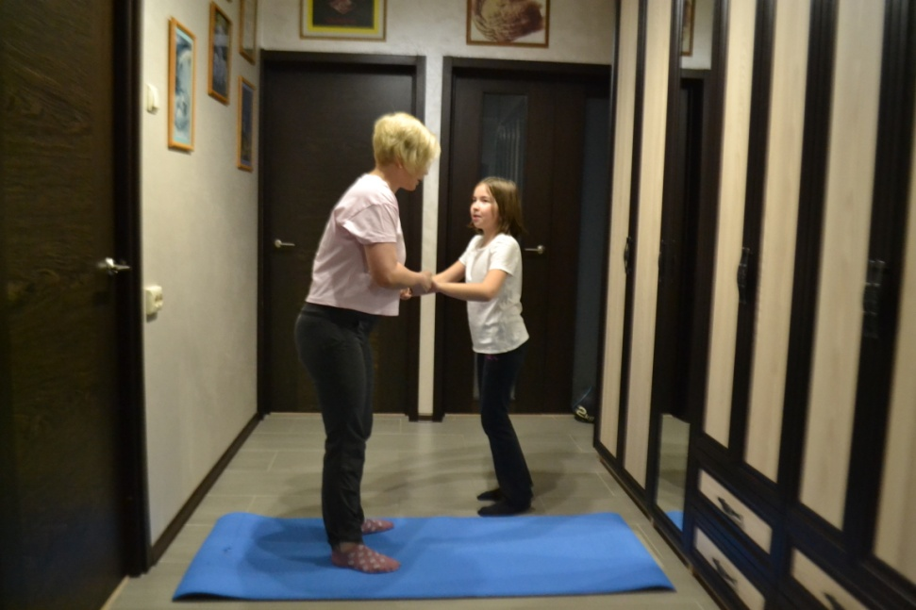
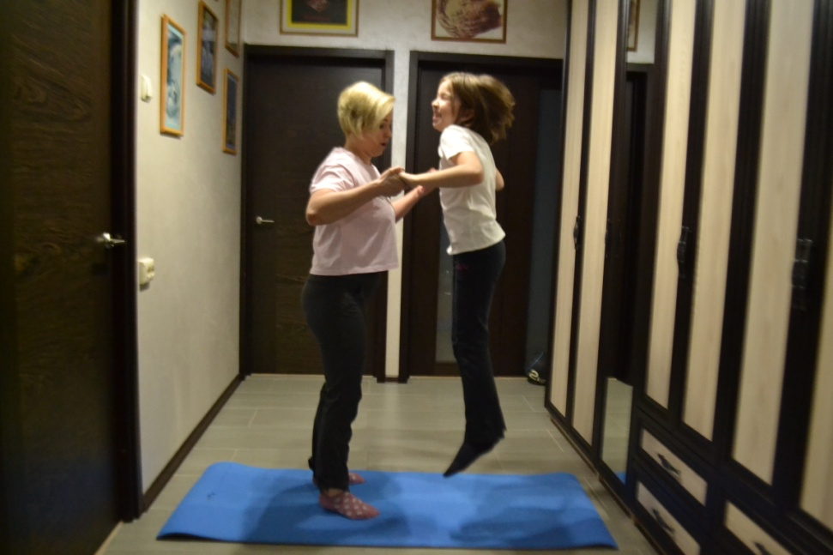
7. Мать крепко берет ребенка за руки, и он при ее поддержке начинает подпрыгивать, приземляться то правее, то левее.

Slide 10
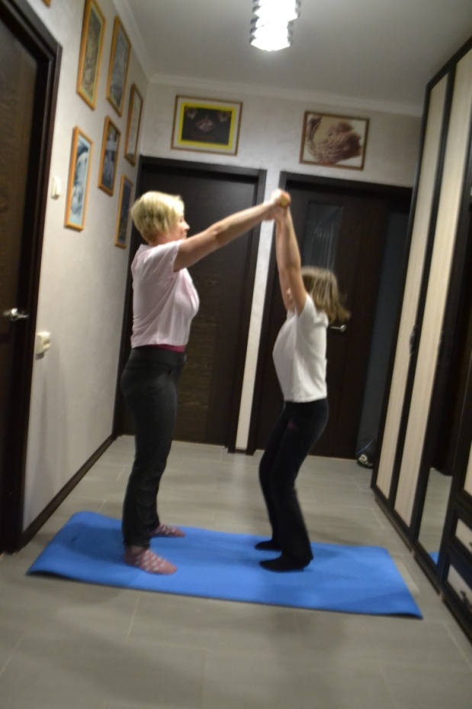
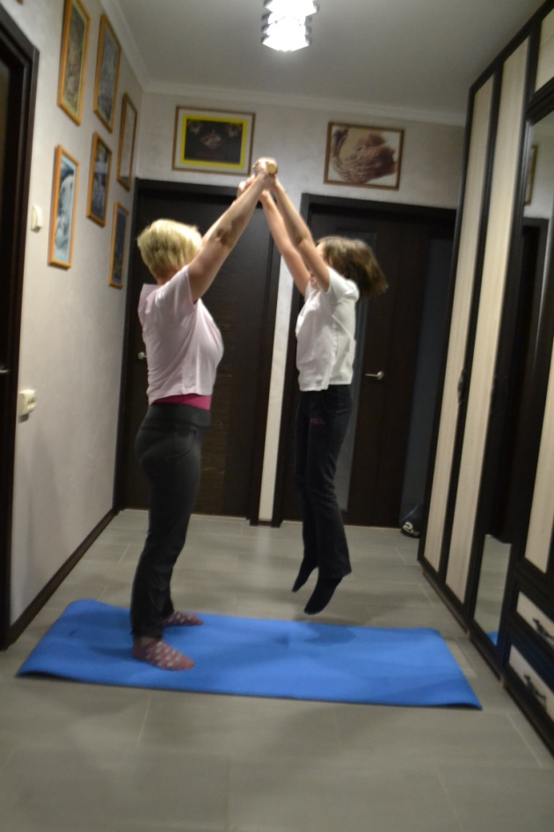
8. Ребенок берется вытянутыми руками за палку, которую мать постепенно приподнимает, а приподняв, начинает слегка раскачивать вперед-назад, вправо-влево. Ребенок раскачивается и сам, поджимая ноги.

Slide 11
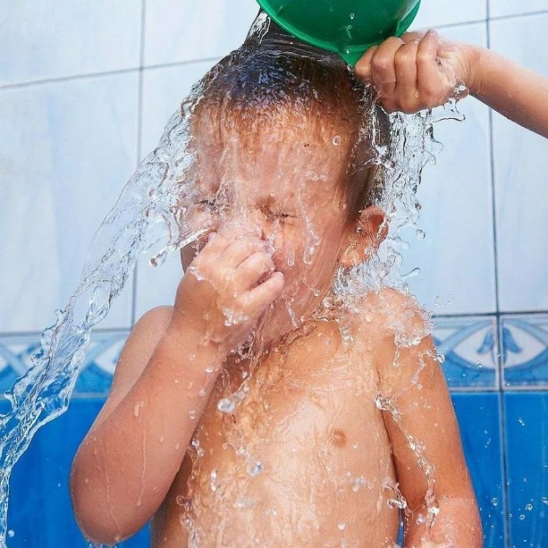
Родители обязаны создать условия, обеспечивающие полноценное физическое развитие ребенка. Они должны активно участвовать в организации и проведении закаливающих процедур. Исследования отечественных и зарубежных ученых свидетельствуют: выбирая эффективные средства закаливания, необходимо останавливаться на тех, которые хорошо и комфортно переносит мама ребенка. Специалисты высказывают также мысль о том, что закаливающие процедуры нужно подбирать индивидуально, поэтому активное закаливание следует проводить именно дома.

